Slide 1
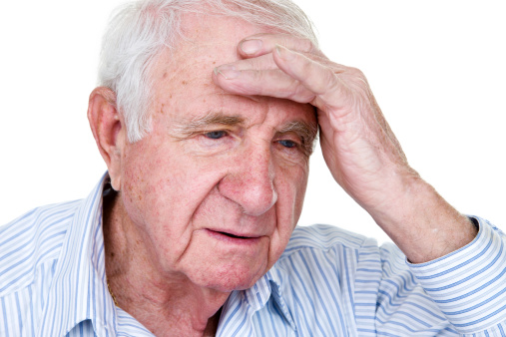
ESTEREOTIPOS ASOCIADOS A LAS PERSONAS MAYORES

Slide 2
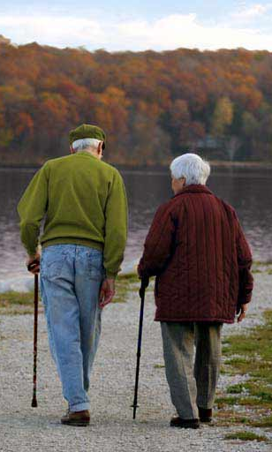
Introducción
A través de esta conferencia se pretende mostrar la evolución histórica, cultural y social que han sufrido las personas mayores con respecto a los prejuicios y estereotipos arraigados en nuestra sociedad, tratando de valorar a las personas mayores como miembros activos, y a la vez proponiendo ideas para mejorar esta realidad.

Slide 3

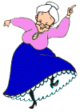
Definición de estereotipo y valoración
Los estereotipos son falsas concepciones que actúan a modo de clichés, son inexactos y pueden favorecer la aparición de conductas discriminatorias.
A lo largo de la historia han surgido opiniones, evaluaciones y juicios sobre la vejez, los mismos que han desarrollado estereotipos positivos o negativos sobre diversos ámbitos de la realidad.

Slide 4
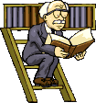
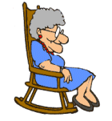
La vejez ha sido valorada de dos formas como lo anotamos anteriormente: una positiva y otra negativa.
La primera, hacer referencia a la consideración de la persona mayor como sabia, transmisora de valores y merecedora de gran respeto. La segunda, destaca a la persona mayor como disminuida, socialmente aislada y con una economía dependiente. Estas visiones representan mitos y prejuicios que dificultan el envejecer bien y limitan una adecuada integración del adulto mayor en la sociedad.

Slide 5
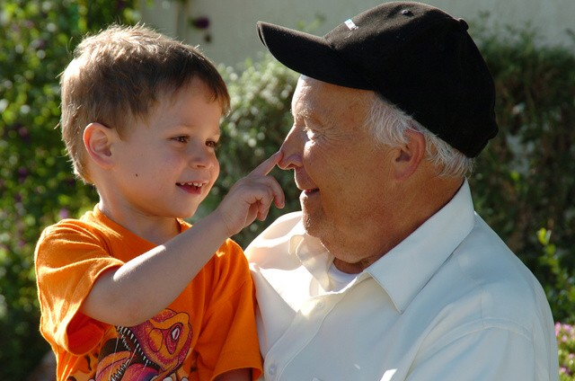
Actualmente, debido a los fuertes cambios que se están produciendo en la sociedad, el rol familiar de la persona mayor está comenzando a cambiar, ya que a la persona mayor, se le da funciones de responsabilidad, cuidado y protección de las generaciones más jóvenes; Sin embargo, el peso histórico de los principales estereotipos y creencias erróneas sobre la vejez, aún conservan un fuerte arraigo popular.

Slide 6
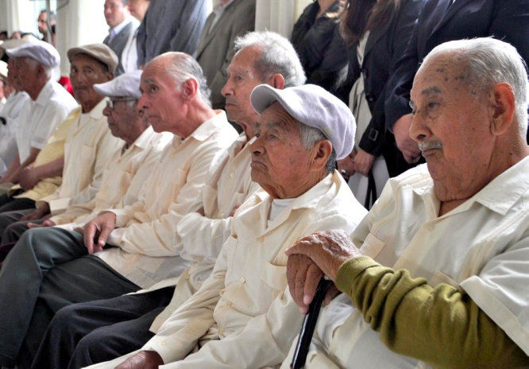
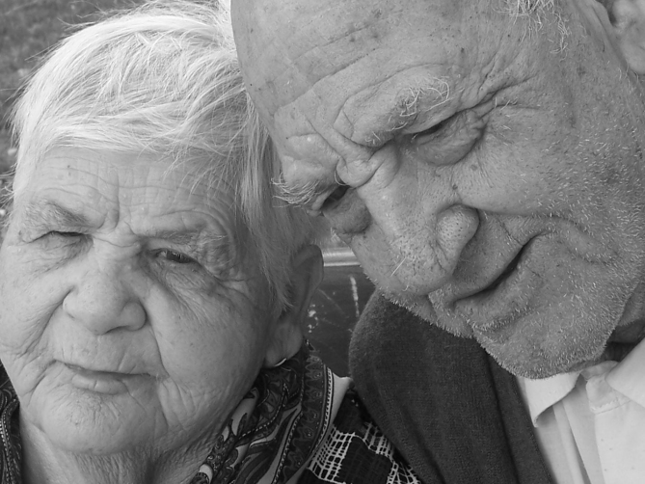
Los mitos optimistas han sobrevalorado esta etapa vital, en la que la persona mayor queda liberada de pasión e impulsos juveniles irracionales, alcanzando plena libertad, tranquilidad, aportándole discreción, prudencia y juicio.
Por el contrario, las interpretaciones negativas inciden en el deterioro de la persona mayor, desde diversas perspectivas como la cronológica, la biológica o de salud, la psicológica o personal y la sociológica o comunitaria.

Slide 7
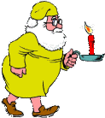
A pesar de que muchas personas mayores se encuentran establemente íntegras, se produce una discriminación por la edad, impidiendo alcanzar la felicidad y productividad total. Este aspecto se concibe por el mito de la vejez como una etapa escasa o nula de creatividad.
El estereotipo “psicológico” de la vejez ha incidido tradicionalmente en las connotaciones de inutilidad y aislamiento de la persona mayor, determinando la autoimagen que la persona mayor tiene de sí misma y las expectativas que tienen con respecto a la vejez.

Slide 8
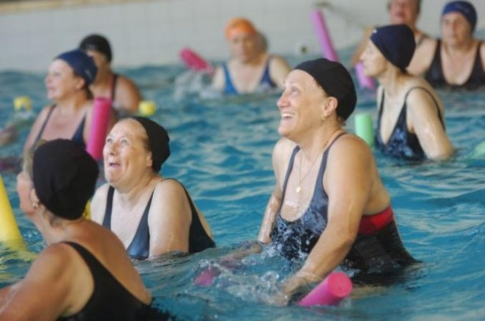
La imagen de los mayores ha cambiado mucho en los últimos años. Antes se consideraba “vieja” a las personas de 60 años, mientras que actualmente no se consideran como tales hasta que no superen los 75 u 80 años. Esta aseveración se indica por la observación de una mejora en las condiciones de vida de las personas mayores, en el disfrute y participación de actividades sociales, en la planificación de sus momentos de esparcimiento y en su rol dentro y fuera del ambiente familiar.
La vejez debe estar enmarcada en una visión pluridisciplinaria, positiva, constructiva y no idealista. En este sentido la ONU planteó lo siguiente:

Slide 9
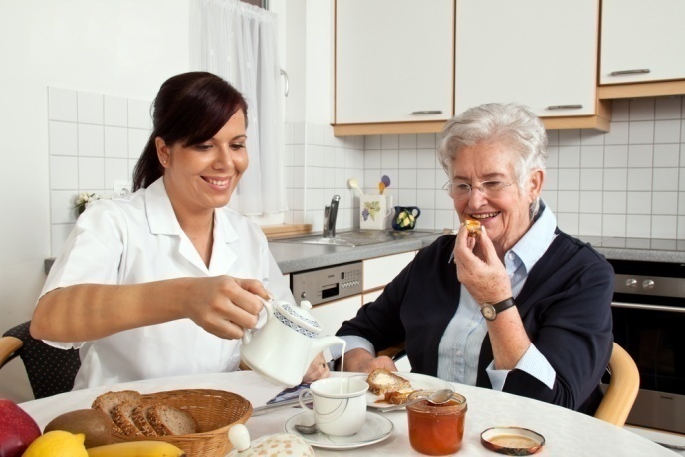
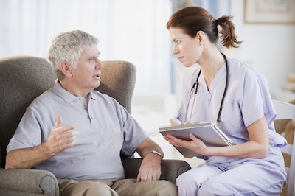
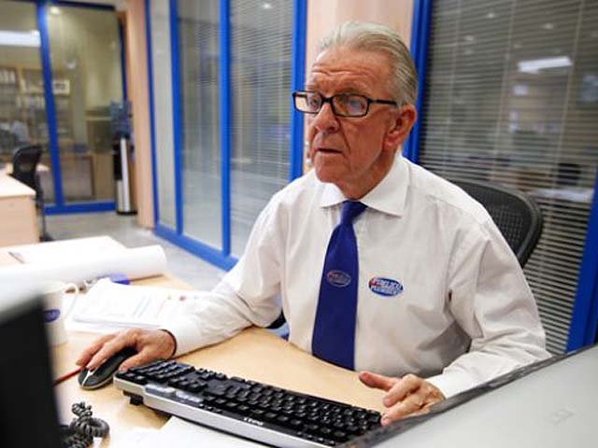
Potenciar el retorno al respeto, la consideración y la autoridad de las personas mayores.
Prevenir la enfermedad y los déficits comportamentales.
Velar por el bienestar físico, mental, social, espiritual y ambiental de la persona mayor.
Promover la participación de las personas mayores en la vida económica y social, asegurando que puedan seguir trabajando, si así lo desean.

Slide 10
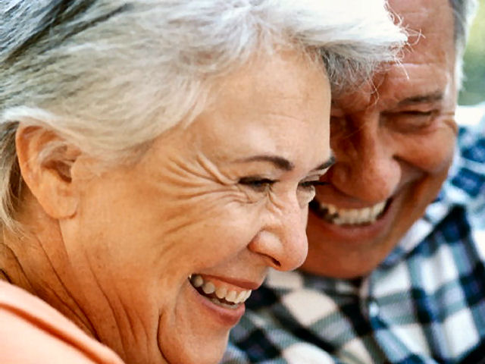
No se puede considerar a las personas mayores como seres acabados, o como un grupo social marginado. Ha de considerarse una sociedad sabia y competente en donde pasen los últimos años de su vida de forma digna y capaz.
Las áreas que deben garantizar el envejecimiento con éxito serían: el área clínica, funcional, mental y el área social. Esto implica que las personas mayores puedan y deban recibir las atenciones que precisen, teniendo como objetivo extender la calidad y esperanza de vida. No se trata sólo de dar más años a la vida, sino más vida a los años.

Slide 11
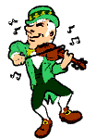

ESTEREOTIPOS Y MITOS QUE AFECTAN A LAS PERSONAS MAYORES
Podríamos clasificar en tres grupos:
1. Estereotipos y mitos que van relacionados con la edad y la salud de las personas mayores:
“Las personas mayores son incapaces de aprender”: El deterioro físico no necesariamente va de la mano con el deterioro mental.
“La enfermedad”: Muy a menudo la vejez es sinónimo de enfermedad, cuando hoy sabemos que la esperanza de vida ha alcanzado límites inimaginables.

Slide 12
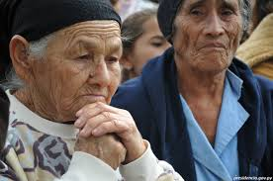
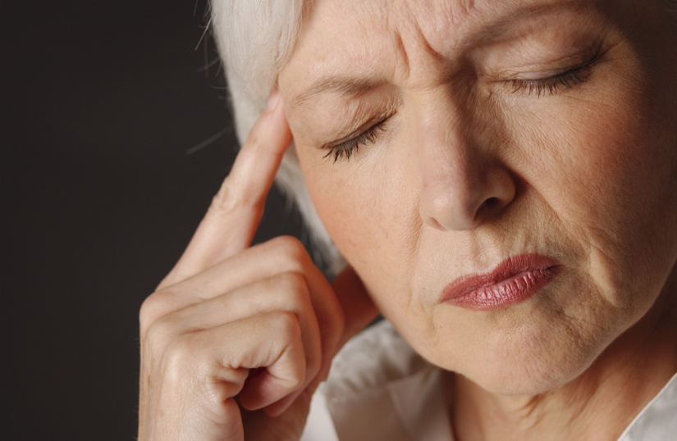
2. Estereotipos y mitos que tienen una motivación social:
“La improductividad”: El jubilado es considerado como no productivo, no consumista, no útil.
“Aislamiento social”: Se suele considerar a la persona mayor como alguien aislado de su familia y un recluido de la sociedad.

Slide 13
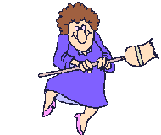
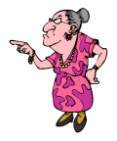
3. Estereotipo que tiene que ver con el carácter y la personalidad:
“La niñez”: A menudo consideramos a las personas mayores como si estuvieran viviendo una segunda infancia y solemos decir que “son como niños”.
“El mal genio”: Pensamos que las personas mayores tienen que ser serias y por consiguiente incapaces de sonreír y vemos en ellas al eterno “cascarrabias”.

Slide 14
EDADISMO
Hace referencia al mantenimiento de estereotipos o actitudes prejuiciosas hacia una persona, únicamente por el hecho de ser mayor.
Características básicas:
El estereotipo proporciona una visión altamente exagerada de unas pocas características.
Algunos estereotipos son inventados o no tienen base real.
En un estereotipo negativo, las características positivas se omiten o no son suficientemente declaradas.
Los estereotipos no proporcionan ninguna información sobre la causa de las tendencias que se señalan.

Slide 15
Mitos y realidades en las personas mayores
CÓMO NOS VEN | CÓMO SOMOS
Como una carga social y no aportamos nada a la sociedad. | Hemos sido solidarios con nuestros mayores y somos el soporte activo de nuestros hijos e hijas.
Una molestia para la sociedad. | Participamos de las mismas inquietudes que el resto de la sociedad (la política, los valores, el trabajo, la familia…)
Viejos y frágiles. | Tenemos limitaciones, como los demás sectores de la sociedad.
Difíciles de tratar y dependientes de otras personas. | Somos diferentes, pero queremos compartir valores de convivencia social.
Pasivos respecto de lo que ocurre a nuestro alrededor. | Reivindicamos nuestro papel activo en la sociedad.

Slide 16

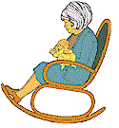
Consecuencias del edadismo para las personas mayores.
Las personas mayores tienden a adoptar la imagen negativa dominante en la sociedad y a comportarse de acuerdo con esta imagen, que define lo que una persona mayor debe o no debe hacer.
El estudio muestra que la influencia del edadismo provoca la práctica discriminatoria basada en la edad, creyéndose que la depresión y la tristeza son parte normal del envejecimiento, lo cual dificulta o imposibilita que la persona reciba un diagnóstico de depresión y que se beneficie de una intervención.

Slide 17

¿Cómo actuar para reducir el edadismo?
Pare reducir el edadismo se tiene que producir cambios en los sistema que lo perpetúan, tales como los medios de comunicación, la cultura popular, instituciones, gobiernos, etc. Para ello, resulta necesario realizar políticas de intervención que incluyan el diseño y la implantación de programas dirigidos a reducir el impacto de las ideas y actitudes edadistas.

Slide 18
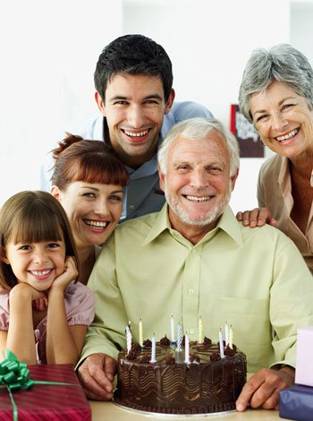
Un principio como medida para reducir el edadismo sería el aumento de la formación y la educación en las personas mayores y sus familiares. La intervención de la familia es necesaria, ya que si estos principios no tienen en cuenta la presencia de las familias, éstos no serán eficaces.

Slide 19
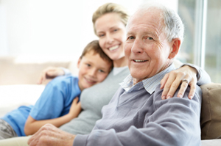

Conclusión para reducir el edadismo
Para reducir el edadismo hace falta responsabilidad que implique presentar a las personas mayores como un agente necesario y altamente valioso en el desarrollo de la sociedad; por lo tanto, es necesario fomentar políticas y actuaciones dirigidas a reducir la presencia del edadismo en la sociedad en general y en la formación profesional en particular.

Slide 20
Modificaciones de los estereotipos.
Los problemas en la estructura, organización y relaciones entre distintas generaciones, entre los medios de comunicación y entre la sociedad, afecta significativamente en la formación de actitudes en las personas mayores.
Los avances en la mejora de vida de los mayores, son percibidos, a veces, de forma errónea por los estereotipos compartidos por la gente, ya que les presentan como seres restrictivos y autoritarios, pero estas creencias podrían modificarse si recibiéramos información adecuada, principalmente en los periodos fundamentales de formación.

Slide 21

Lo que pedimos:
A las personas mayores: Que salgan de sus círculos generacionales, permitiendo el enriquecimiento mutuo y de la sociedad entera.
A la sociedad: Que las ideas y mensajes que se difundan a la opinión pública, sean compatibles con el desarrollo de políticas reales de progreso para mejorar la imagen de las personas mayores.
A las instituciones: La creación de organismos públicos para trabajar a favor de la participación de las personas mayores en todos los ámbitos sociales.

Slide 22
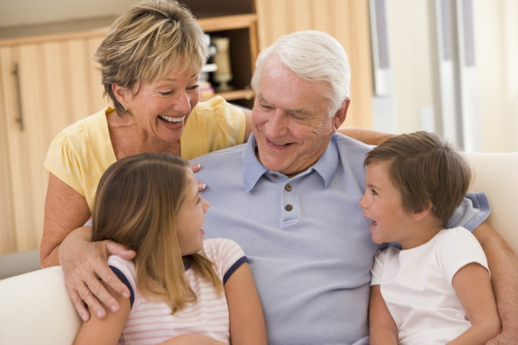
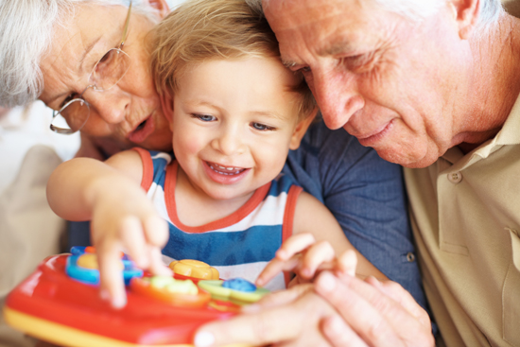
Importancia de la educación intergeneracional
Las relaciones intergeneracionales son muy importantes en el proceso educacional, ya que, por lo general, las primeras relaciones sociales se suelen dar dentro del entorno familiar y a menudo son los abuelos, las personas de mayor edad con las que el niño se relaciona.
Los abuelos dan cariño, comprensión y cuidado, y al mismo tiempo, reciben compañía, amor y entretenimiento por parte de sus nietos.

Slide 23
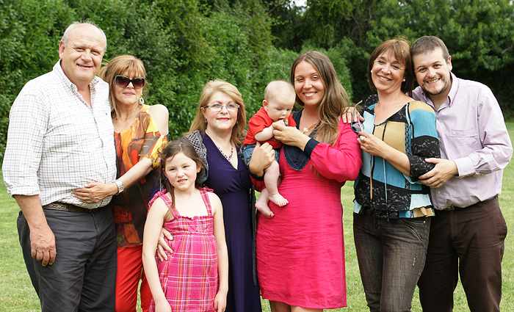
Las relaciones entre distintas generaciones, en cualquier etapa de la vida, resultan gratificantes, al tiempo que posibilitan el desarrollo integral de las personas.

Slide 24
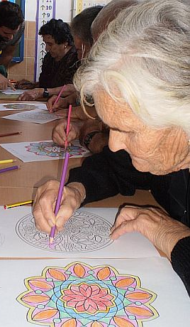
Estrategias para modificar los estereotipos
El personal de salud debe de aislarse de los prejuicios, mitos y falacias, en torno al adulto mayor.
Se debe desarrollar en la población de más de 60 años habilidades para que superen las adversidades, se adapten a nuevas circunstancias y transformen positivamente esta etapa, para acceder a una vida significativa y productiva.

Slide 25
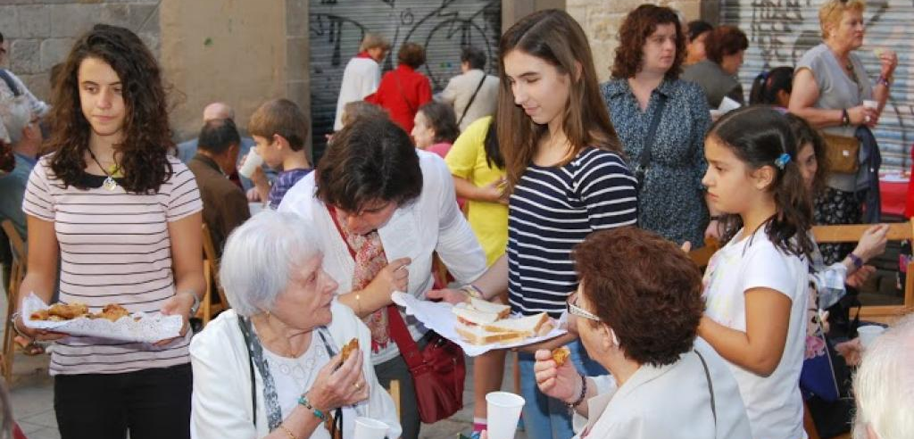
El especialista de Geriatría, conjuntamente con la comunidad, deben promover los vínculos de los mayores con otras personas, grupos e instituciones y así facilitarles el acceso a servicios, a la cultura y a la recreación para mejorar su calidad de vida.
Todos los profesionales deben elevar sus conocimientos para hacer más efectivo su trabajo en la atención a la población de la tercera edad, para que no deban ser tratados como enfermos si no lo son.

Slide 26
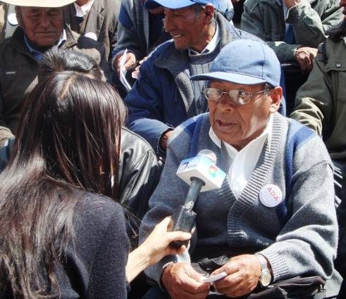
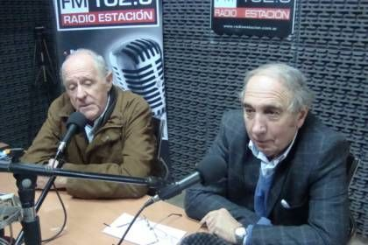
Promover desde los medios, programas o espacios con una dimensión intergeneracional, en los que participen miembros de distintas generaciones, sobre temas de interés común.
Crear equipos de comunicación en los colectivos de mayores y nombrar a una persona responsable de comunicación.

Slide 27

Terminología adecuada
Utilizar el término “personas mayores” frente a “tercera edad” o “ancianos”.
Utilizar el término “residencia para personas mayores” frente a “asilo” o “geriátrico”
Evitar expresiones como “nuestros mayores”, “abuelos”, “abuelotes”, que aunque suelen ser enunciados con intenciones cariñosas, chocan frontalmente con una concepción de la persona mayor adulta.

Slide 28
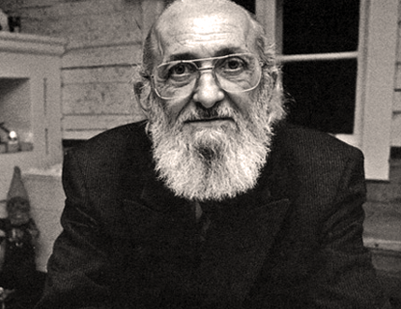
“Nadie es viejo porque nació hace muchos tiempo o joven porque nació hace poco. Somos viejos o jóvenes en función de cómo entendemos el mundo, de la disponibilidad con la que nos dedicamos curiosos al saber, cuya conquista jamás cansa y cuyo descubrimiento jamás nos deja pasivos e insatisfechos.”
¡GRACIAS POR SU ATENCIÓN!

